Slide 1
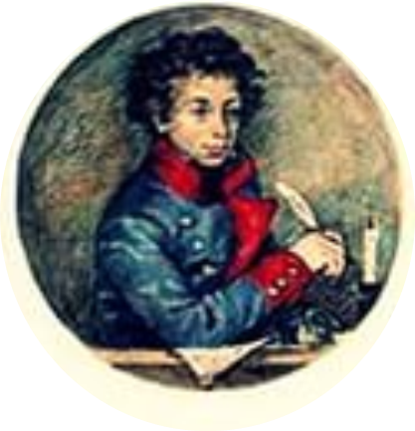
Семья Александра Сергеевича

Slide 2
Герб семьи
Notes:
Моя Родословная А.С. Пушкин
Смеясь жестоко над собратом,
Писаки русские толпой
Меня зовут аристократом:
Смотри, пожалуй, вздор какой!
Не офицер я, не асессор,
Я по кресту не дворянин,
Не академик, не профессор;
Я просто русский мещанин.

Slide 3
Абрам Петрович Ганнибал
Осип Абрамович
Надежда Осиповна Пушкина
Александр Сергеевич Пушкин
Лев Сергеевич Пушкин
Ольга Сергеевна Павлищева
Марья Алексеевна Ганнибал
Сергей Львович Пушкин
Мария Александровна Пушкина
Александр Александрович Пушкин
Григорий Александрович Пушкин
Наталья Александровна Пушкина

Slide 4
Дедушка и бабушка
Осип Абрамович
Служа в артиллерии, он отличался необузданным нравом и до такой степени был предан излишествам, что сделался ужасом семьи.
Марья Алексеевна была женщина замечательная и отличалась опытностью и здравым смыслом. Бабушка увлекала поэта рассказами о старине и о своих молодых годах
Notes:
Друзьями его детства были бабушка Марья Алексеевна и нянюшка Арина Родионовна. Марья Алексеевна была женщина замечательная и отличалась опытностью и здравым смыслом. Нянюшка Арина Родионовна поражала знанием народной поэзии: ей известен был весь сказочный мир. Этим двум женщинам обязан был Пушкин наиболее поэтическими элементами своей музы: в то время как Арина Родионовна раскрывала перед ним сокровища народного эпоса, Марья Алексеевна увлекала его рассказами о старине и о своих молодых годах, в исторический мир старых дворянских преданий и нравов XVIII столетия.

Slide 5
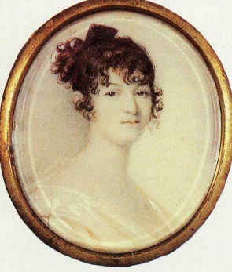
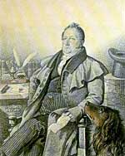
Родители
Надежда Осиповна
Молодая, красивая креолка, избалованная с детства потворствами, капризная. Постоянно навещает сына Александра в Лицее. Принимает участие в судьбе ссыльного поэта, с одобрения В.А. Жуковского и Н.М. Карамзина, но без ведома сына.
Сергей Львович был тесно связан с литературными кругами, знаком с Д.И. Фонвизиным, П.А. Вяземским, В.А. Жуковским, Н.М. Карамзиным и многими другими литераторами. Пушкин-отец писал стихи и даже целые поэмы, оставил краткие воспоминания о сыне.
Notes:
До семилетнего возраста Пушкин не только не представлял собой чего-либо замечательного, но, напротив, неповоротливостью, тучностью, робостью приводил в отчаяние родителей, и они опасались даже за его умственные способности. Ему не пришлось быть любимым сыном. Надежда Осиповна выказывала предпочтение дочери Ольге и младшему сыну Льву. Это имело большое влияние на Пушкина. Не избалованный в детстве угождениями, он легко переносил лишения и рано привык к мысли - искать опоры в самом себе. Может быть такое отношение матери к старшему сыну и привело к тому, что у Пушкина нет стихов, посвящённых матери?

Slide 6
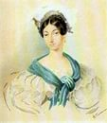
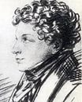
Сестра и брат
Ольга Сергеевна Павлищева
Урожденная Пушкина, была всегда дружна с братом Александром. В 1824г. в ссоре Пушкина с отцом приняла сторону брата.
Лев Сергеевич Пушкин
Воспитанник Благородного пансиона при Царскосельском Лицее и Благородного пансиона при Главном Педагогическом институте, курса которого не окончил. Пушкин нежно любил брата, с примесью родительской строгости.
Notes:
Николай -умер в раннем детстве. Похоронен в Больших Вязьмах. Поэт в программе "Автобиографии" записал: "Смерть Николая".

Slide 7
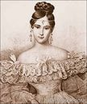
Жена
Наталья Николаевна Пушкина
К тридцати годам, остепенившись, Пушкин стал мечтать о том, чего был лишён в детстве – о семейном очаге: «Мой идеал теперь – хозяйка…»
Notes:
Уделом поэта, мечтавшего уединиться в деревенской тиши, чтобы творить, стал поиск денег «во что бы то ни стало на туалеты жены и светскую жизнь». Может быть, Натали и была хорошим человеком, но не в её силах было идти рука об руку со светлым гением. Известно её равнодушие к творчеству мужа.

Slide 8
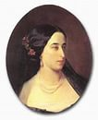
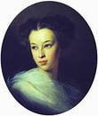
Дочери
Мария Александровна Пушкина
Получила домашнее образование. С 1852г. - фрейлина. С 1860г. замужем за генерал-майором Л.Н.Гартунгом. Л.Н. Толстой, знавший ее, отразил некоторые черты ее внешнего облика в Анне Карениной.
Наталья Александровна Пушкина
Получила домашнее образование. Вышла замуж за М.Л. Дубельта. Во втором браке - Меренберг. Современники называли ее "прекрасной дочерью прекрасной матери".

Slide 9
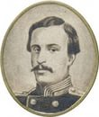
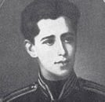
Сыновья
Александр Александрович Пушкин
Воспитанник 2-ой Петербургской гимназии и Пажеского корпуса. Награжден золотым Георгиевским оружием с надписью "За храбрость" и орденом Святого Владимира IV степени с мечами и бантом. За 35 лет военной службы стал кавалером многих русских и трех иностранных орденов.
Григорий Александрович Пушкин Воспитанник Пажеского корпуса. Корнет, ротмистр лейб-гвардейского Конного полка, переведен в министерство внутренних дел, где дослужился до старшего советника.

Slide 10
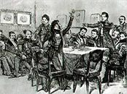
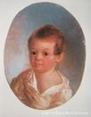
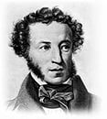
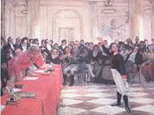
Каждый из нас находит в его творчестве и биографии созвучие своей душе: в каждом возрасте поэт раскрывается для нас по - новому

